Slide 1
盘古气象大模型
基于3D深度神经网络的
全球高分辨率中长期气象预报
汇报人：谢凌曦
2023年11月

Slide 2
背景
方法
实验
展望
汇报提纲
研究背景：为什么要用AI做数值气象预报？
盘古气象大模型：基于3D神经网络的气象预报系统
确定性气象预报、集成气象预报、极端气象预报结果
未来展望

Slide 3
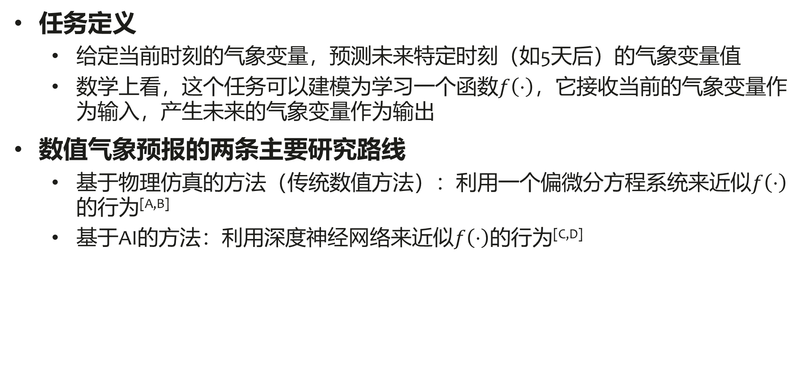
背景
方法
实验
展望
数值气象预报
任务定义
给定当前时刻的气象变量，预测未来特定时刻（如5天后）的气象变量值
数学上看，这个任务可以建模为学习一个函数$f\left(⋅\right)$，它接收当前的气象变量作为输入，产生未来的气象变量作为输出
数值气象预报的两条主要研究路线
基于物理仿真的方法（传统数值方法）：利用一个偏微分方程系统来近似$f\left(⋅\right)$的行为^{[A,B]}
基于AI的方法：利用深度神经网络来近似$f\left(⋅\right)$的行为^{[C,D]}
[A] E. Kalnay et al., Atmospheric Modeling, Data Assimilation and Predictability, Cambridge University Press, 2003.
[B] P. Bauer et al., The Quiet Revolution of Numerical Weather Prediction, in Nature, 2015.
[C] J. Pathak et al., FourCastNet: A Global Data-driven High-resolution Weather Model Using Adaptive Fourier Neural Operators, in arXiv preprint:2202.11214, 2022.
[D] K. Bi et al., Pangu-Weather: A 3D High-Resolution Model for Fast and Accurate Global Weather Forecast, in arXiv preprint:2211.02556, 2022.

Slide 4
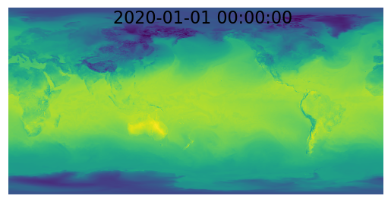
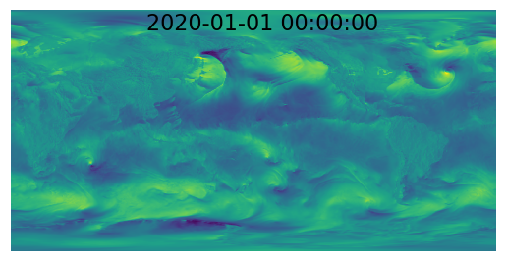
背景
方法
实验
展望
在再分析数据上进行数值气象预报的例子
数值气象
预报算法
输入：地表2米气温（T2M）
未来3天的真实值
数值气象
预报算法
输入：地表10米U风速（U10）
未来3天的真实值
Credit: all data are from the 5th generation of the ECMWF reanalysis (ERA5) data^{[A]}.
[A] H. Hersbach et al., The ERA5 Global Analysis, in Quarterly Journal of the Royal Meteorological Society, 2020.

Slide 5
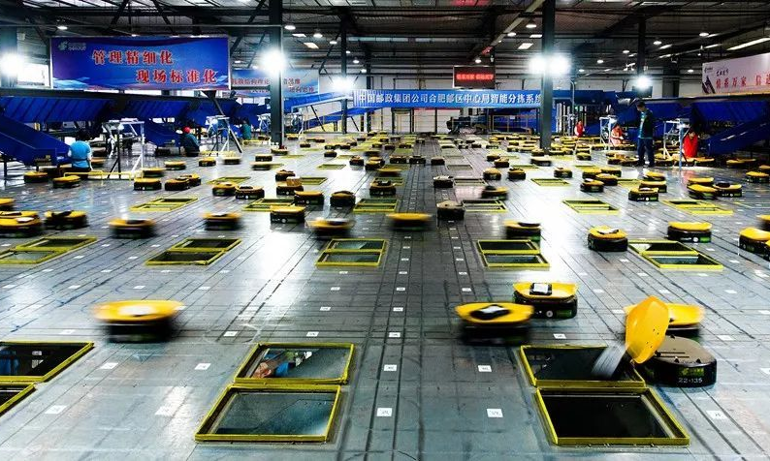



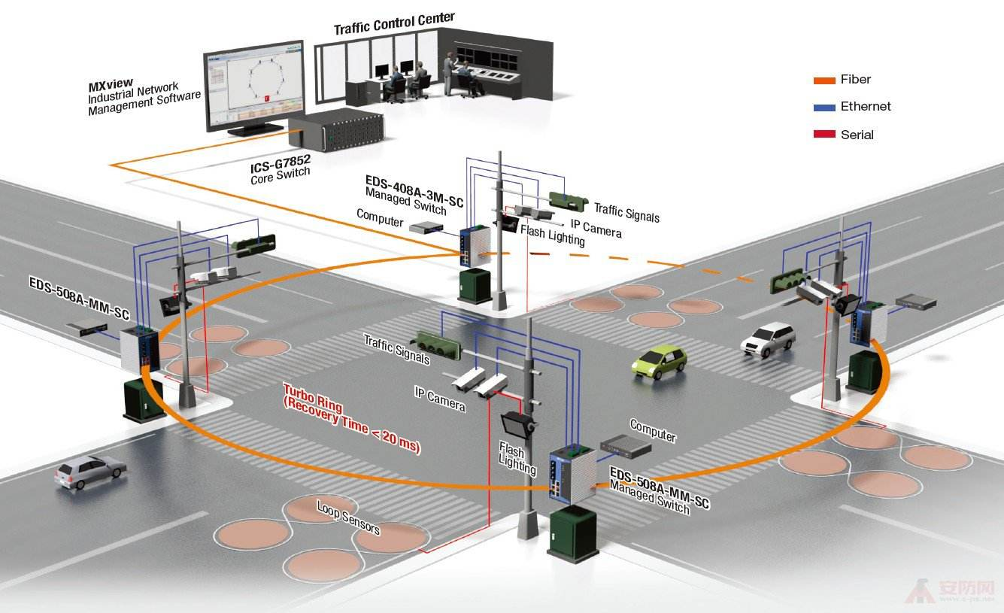


背景
方法
实验
展望
人工智能简介
人工智能（AI）是研究如何使用数学方法复现人类智能的学科
AI已经深刻地改变了人类的工作方式
AI擅长解决的问题：发现输入变量和输出变量之间的关系
分拣系统
客服系统
数值气象预报
棋类博弈
安全监控
医学诊断
蛋白质结构预测

Slide 6
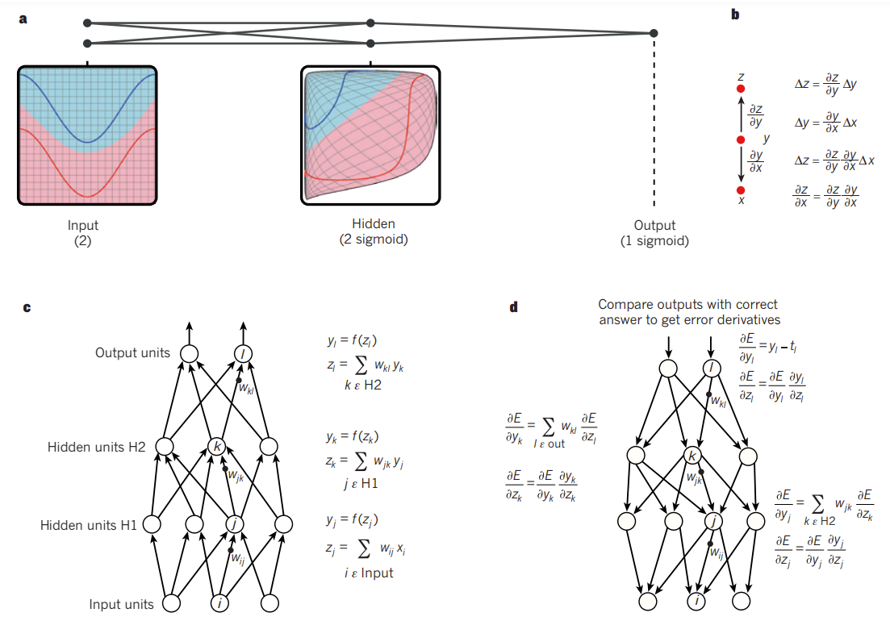
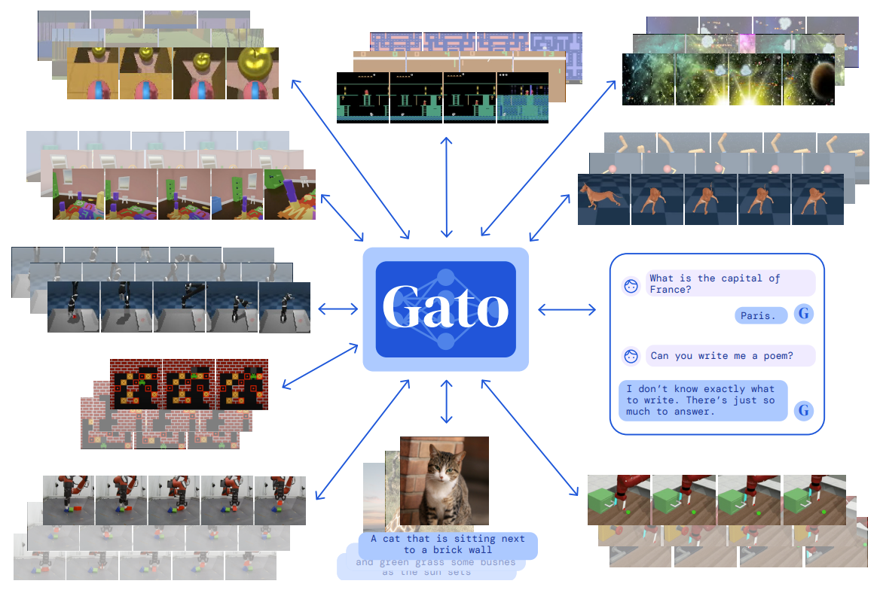
背景
方法
实验
展望
深度学习简介
主要方法论：使用深度神经网络来表达复杂的数学函数
包含大量参数的神经网络，能够近似十分复杂的数学函数
端到端优化，适应不同数据，但可解释性不足
广泛应用于不同领域，如计算机视觉、自然语言处理、强化学习，等
深度学习的优化方法^{[A]}
深度神经网络能够解决不同问题^{[B]}
[A] Y. LeCun et al., Deep Learning, in Nature, 2015.
[B] S. Reed et al., A Generalized Agent, in TMLR, 2022.

Slide 7
背景
方法
实验
展望
AI科学计算回顾（第一部分）
使用AI方法求解传统科学问题
AI算法为旧问题带来了新的解决方案
学科/领域 | 传统解决方案 | AI解决方案 | 现有工作
棋类博弈 | 基于手工设计评估函数的启发式搜索算法 | 使用深度神经网络作为启发式函数，结合强化学习求解 | DQN^{[A]}、AlphaGo^{[B]}、AlphaStar^{[C]}，等
生命科学 | 利用热力学或动力学模拟以求解蛋白质结构 | 结合蛋白质结构约束的深度学习方法 | AlphaFold^{[D]}，等
地学 | 使用启发式方法分析地震回波中的复杂模式 | 使用深度学习分析地震回波中的复杂模式 | DeVries et al.^{[E]}，等
核聚变 | 基于物理学的工程方法以优化托卡马克装置 | 基于强化学习的高频控制方法以优化托卡马克装置 | Degrave et al.^{[F]}，等
[A] V. Mnih et al., Human-level Control through Deep Reinforcement Learning, in Nature, 2015.
[B] D. Silver et al., Mastering the Game of Go with Deep Neural Networks and Tree Search, in Nature, 2015.
[C] O. Vinyals et al., Grandmaster Level in StarCraft II Using Multi-agent Reinforcement Learning, in Nature, 2019.
[D] J. Jumper et al., Highly Accurate Protein Structure Prediction with AlphaFold, in Nature, 2021.
[E] P. DeVries et al., Deep Learning of Aftershock Patterns Following Large Earthquakes, in Nature, 2018.
[F] J. Degrave et al., Magnetic Control of Tokamak Plasmas Through Deep Reinforcement Learning, in Nature, 2022.

Slide 8
背景
方法
实验
展望
AI科学计算回顾（第一部分）
使用AI方法求解传统科学问题
AI算法为旧问题带来了新的解决方案
学科/领域 | 传统解决方案 | AI解决方案 | 现有工作
数学 | 依赖于数学家的直觉来发现新的数学定理 | AI方法辅助数学家发现和证明未知数学定理 | Ramanujan Machine^{[A]}、Davies et al.^{[B]}，等
计算理论 | 手工设计新的高效算法 | 利用强化学习来设计和优化现有计算方法 | AlphaTensor^{[C]}，等
短临气象预报 | 使用偏微分方程系统来模拟气象过程 | 基于深度学习的生成式模型来寻找气象数据中的有效模式 | DGMR^{[D]}，等
中长期气象预报 | 使用偏微分方程系统来模拟气象过程 | 基于深度学习以拟合再分析数据中的复杂模式 | FourCastNet^{[E]}、盘古气象大模型^{[F]}，等
[A] G. Raayoni et al., Generating Conjectures on Fundamental Constants with the Ramanujan Machine, in Nature, 2021.
[B] A. Davies et al., Advancing Mathematics by Guiding Human Intuition with AI, in Nature, 2021.
[C] A. Fawzi et al., Discovering Faster Matrix Multiplication Algorithms with Reinforcement Learning, in Nature, 2022.
[D] S. Ravuri et al., Skillful Precipitation Nowcasting using Deep Generative Models of Radar, in Nature, 2021.
[E] J. Pathak et al., FourCastNet: A Global Data-driven High-resolution Weather Model Using Adaptive Fourier Neural Operators, in arXiv preprint:2202.11214, 2022.
[F] K. Bi et al., Accurate Medium-range Global Weather Forecasting with 3D Neural Networks, in Nature, 2023.

Slide 9
背景
方法
实验
展望
为什么要用AI做数值气象预报？
两个通用的使用AI方法的原则（适用于不同场景）
人类经验不足以对复杂系统进行建模
在数值气象预报中，手工设计的偏微分方程系统包括近似（例如处理一些超过当前分辨率要求的气象过程）和参数化（例如在处理对流等复杂气象过程），此类误差可能会随着迭代迅速叠加
数据足以训练复杂的AI大模型
在数值气象预报领域，已经积累了足够大的数据集（如ERA5^{[A]}），包含最近数十年的气象数据
使用AI做数值气象预报的额外好处
更快的预报速度：比数值方法快10,000倍以上
为基于偏微分方程的气象预报系统提供了辅助信息和方法
[A] H. Hersbach et al., The ERA5 Global Analysis, in Quarterly Journal of the Royal Meteorological Society, 2020.

Slide 10
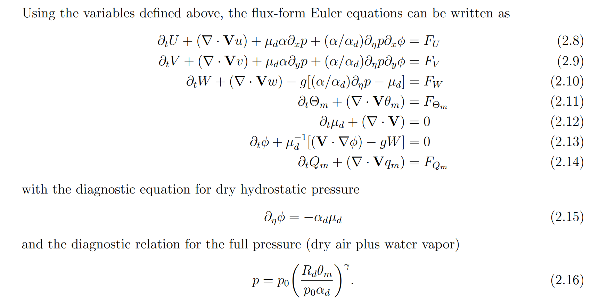
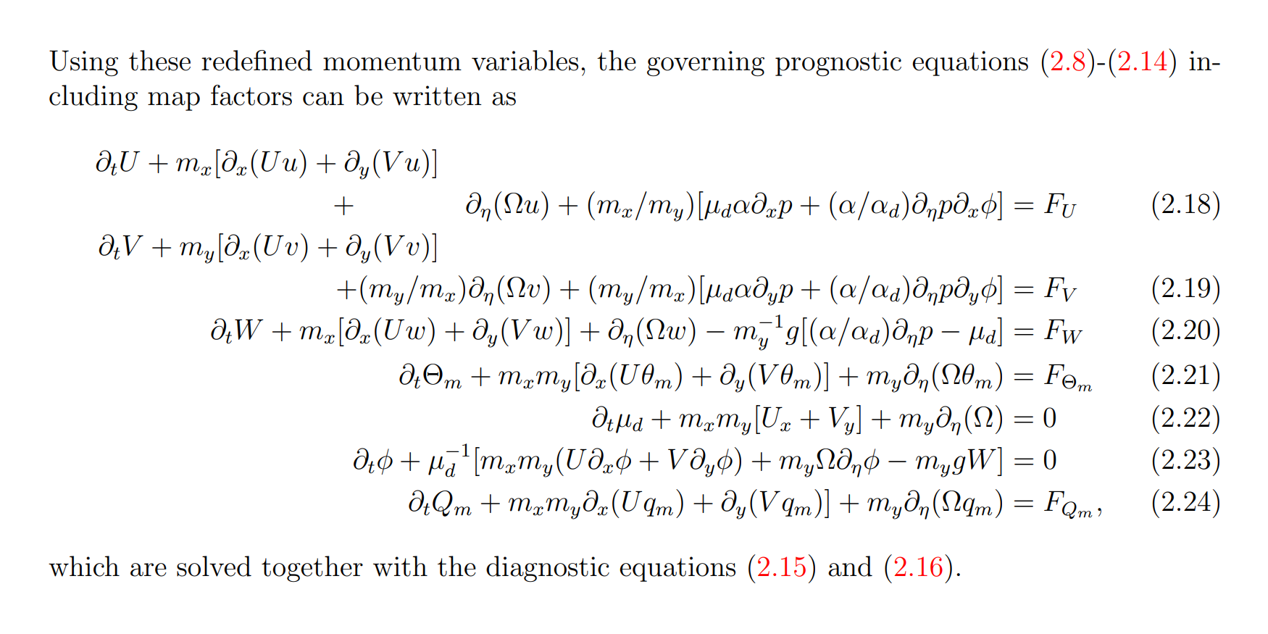
背景
方法
实验
展望
现有工作：传统数值预报方法
求解偏微分方程组以模拟气象系统
维护一个复杂的偏微分方程系统，并使用离散化等方法进行处理
可能对于方程中设计的近似和参数化等较为敏感，且对于观测结果的噪声较为敏感
《Advanced Research WRF Model Version 4》^{[A]}中出现的一小部分偏微分方程
[A] W. C. Skamarock et al., A Description of the Advanced Research WRF Model Version 4, by National Center for Atmospheric Research: Boulder, CO, USA, 2019.

Slide 11
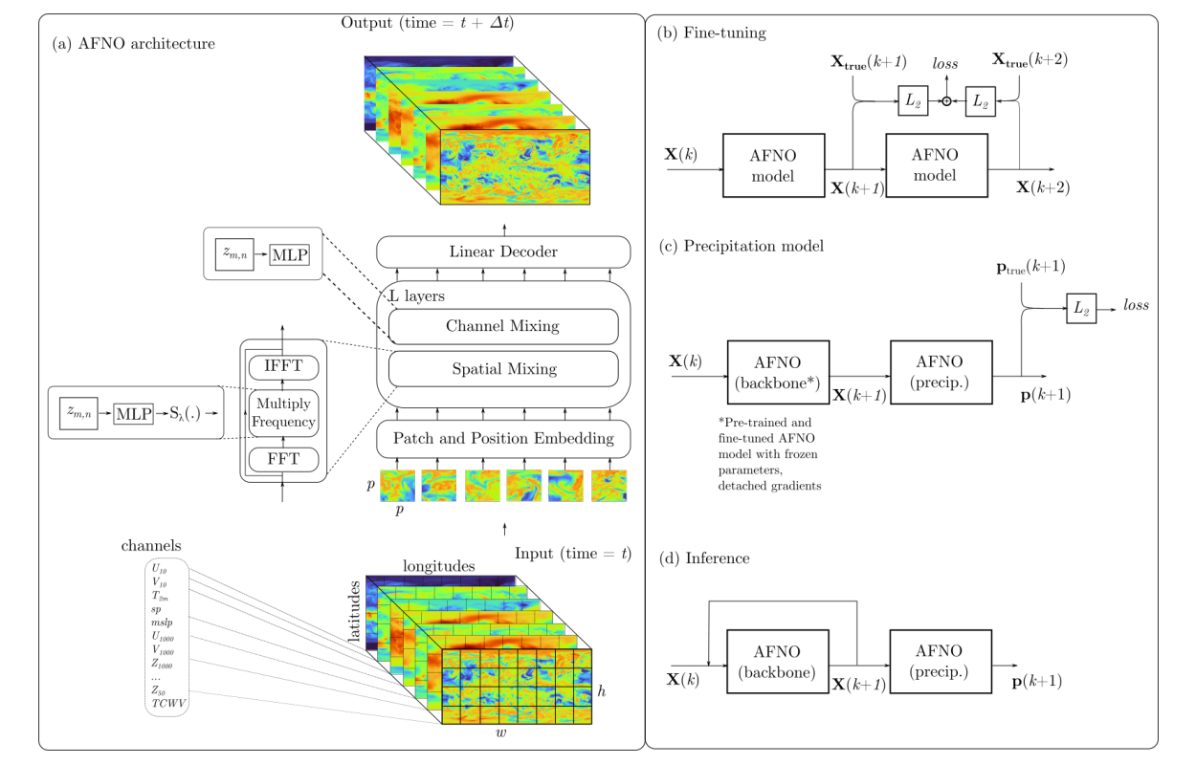
背景
方法
实验
展望
现有工作：英伟达的FourCastNet
首个基于AI的全球高分辨率气象预报方法
基于vision transformer的Adaptive Fourier Neural Operator
迭代式微调，以减少迭代误差
首次实现了高分辨率气象预报，但精度仍然较IFS有明显差距
[A] J. Pathak et al., FourCastNet: A Global Data-driven High-resolution Weather Model Using Adaptive Fourier Neural Operators, in arXiv preprint:2202.11214, 2022.

Slide 12
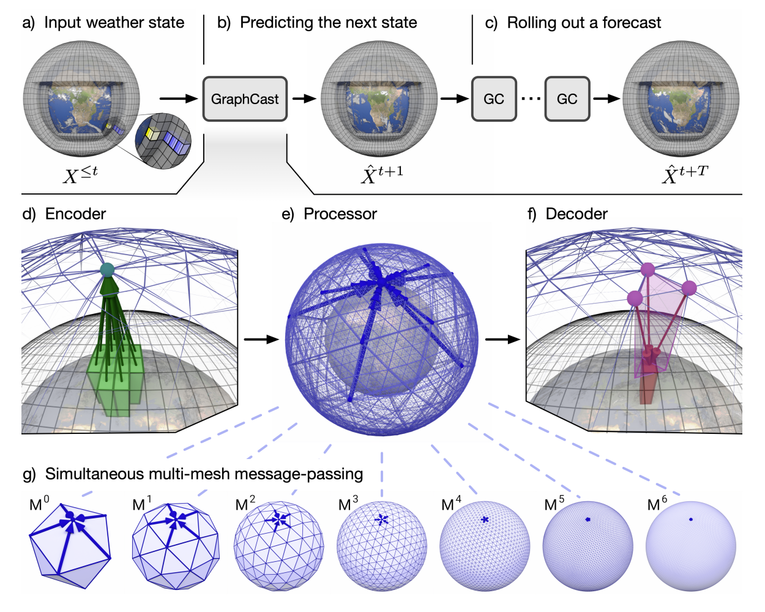
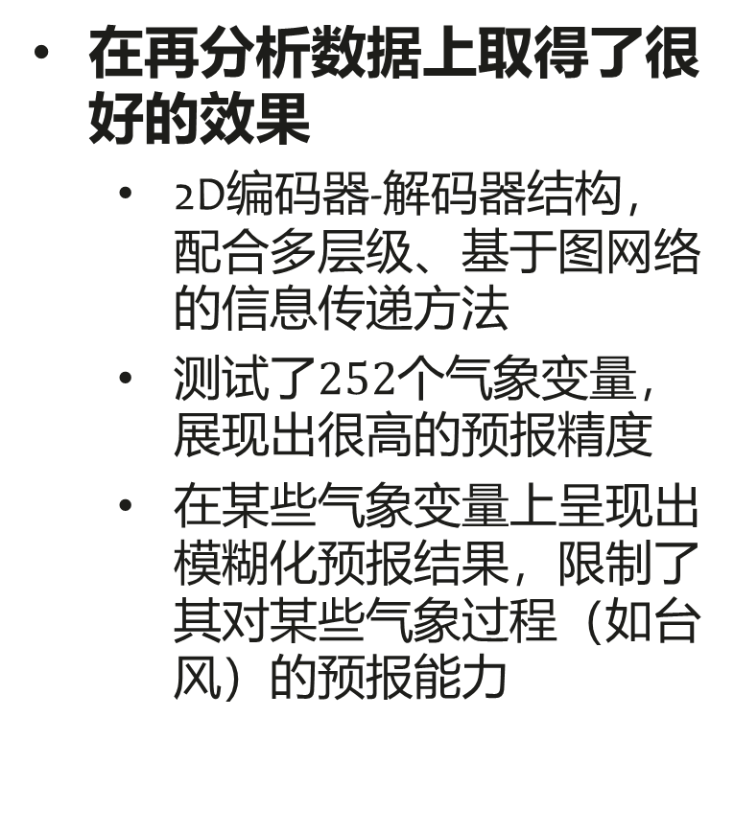
背景
方法
实验
展望
同期工作：谷歌的GraphCast
在再分析数据上取得了很好的效果
2D编码器-解码器结构，配合多层级、基于图网络的信息传递方法
测试了$252$个气象变量，展现出很高的预报精度
在某些气象变量上呈现出模糊化预报结果，限制了其对某些气象过程（如台风）的预报能力
[A] R. Lam et al., GraphCast: Learning Skillful Medium-range Global Weather Forecasting, in arXiv preprint:2212.12794, 2015.

Slide 13
背景
方法
实验
展望
盘古气象大模型：整体框架
以AI算法，推动业界迈向下一代数值气象预报框架
只要有足够的数据，AI算法也能训练出高效的同化和后处理模型
同化
数值预报
后处理
传统
同化算法
传统
数值预报算法
传统
后处理算法
观测气象数据
（如雷达）
预报结果
（如温度）
传统
同化算法
基于AI的
数值预报算法
传统
后处理算法
现有方法
未来趋势
基于AI的
同化算法
基于AI的
数值预报算法
基于AI的
后处理算法
基于AI的端到端预报算法

Slide 14
背景
方法
实验
展望
数据和设定
数据集细节
欧洲气象中心第5代再分析数据（ERA5）：公开可下载
提供了1940年至今，逐小时的再分析数据
我们使用了1979–2017年的数据用于训练，2019年的数据用于验证，2018、2020、2021年的数据用于测试（与WeatherBench^{[A]}的设定保持一致）
一系列地表气象变量和37个高空层的一系列高空气象变量
我们使用了4个地表变量（2米温度、10米U风和V风、平均海面气压）和5个高空变量（重力位势、比湿、温度、 U风和V风）在13个高空层（50hPa、100hPa、150hPa、200hPa、250hPa、300hPa、350hPa、400hPa、500hPa、600hPa、700hPa、850hPa、925hPa、1000hPa）
全量数据集超过2000TB，我们使用了其中约60TB的数据
[A] S. Rasp et al., WeatherBench: A Benchmark Data Set for Data-driven Weather Forecasting, in JAMES, 2020.

Slide 15
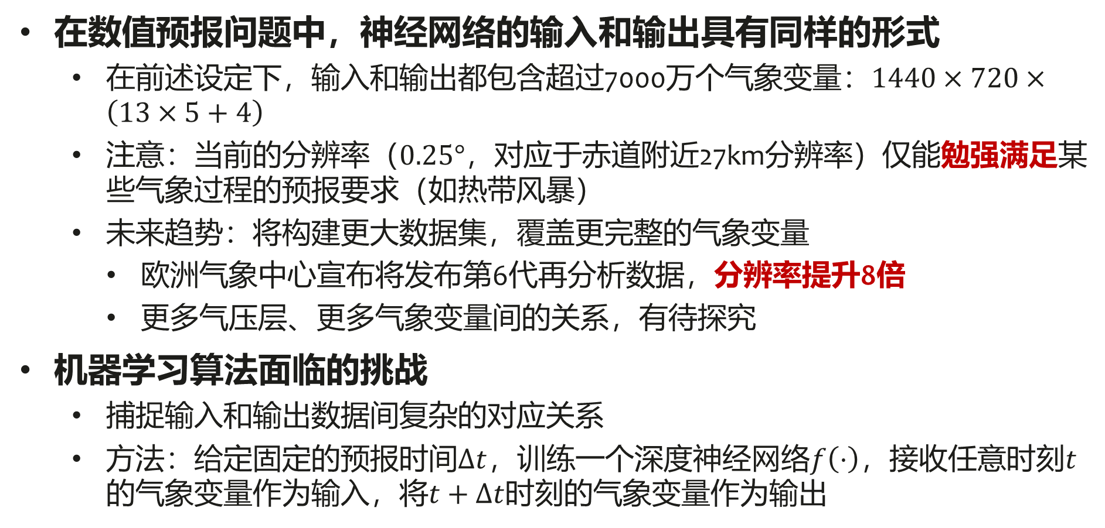
背景
方法
实验
展望
深度神经网络的输入和输出
在数值预报问题中，神经网络的输入和输出具有同样的形式
在前述设定下，输入和输出都包含超过7000万个气象变量：$1440×720×\left(13×5+4\right)$
注意：当前的分辨率（$0.25°$，对应于赤道附近27km分辨率）仅能勉强满足某些气象过程的预报要求（如热带风暴）
未来趋势：将构建更大数据集，覆盖更完整的气象变量
欧洲气象中心宣布将发布第6代再分析数据，分辨率提升8倍
更多气压层、更多气象变量间的关系，有待探究
机器学习算法面临的挑战
捕捉输入和输出数据间复杂的对应关系
方法：给定固定的预报时间$Δt$，训练一个深度神经网络$f\left(⋅\right)$，接收任意时刻$t$的气象变量作为输入，将$t+Δt$时刻的气象变量作为输出

Slide 16
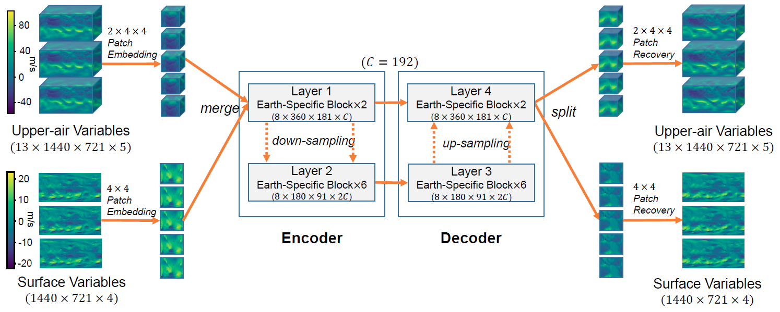
背景
方法
实验
展望
网络结构：引入地球坐标的3D Transformer
使用3D vision transformer以处理三维体数据
使用Swin transformer^{[A]}以加速计算过程
减少了网络深度和宽度以适配硬件（更大的模型将会产生更好的结果）
[A] Z. Liu et al., Swin Transformer: Hierarchical Vision Transformer using Shifted Windows, in ICCV, 2021.

Slide 17
背景
方法
实验
展望
为什么使用3D神经网络？
3D神经网络可以建模更复杂的空间信息
3D神经网络中的神经元能够感知高度信息
神经元的间隔、气象变量的数据分布、气象变量间的复杂关系，都随着高度发生变化，从而需要3D神经网络进行建模
许多复杂的气象过程（辐射、对流等）需要在3D空间中更好地建模
3D神经网络的推理速度更快
无需像2D神经网络那样，逐层处理气象数据后再叠加成最终预报输出

Slide 18
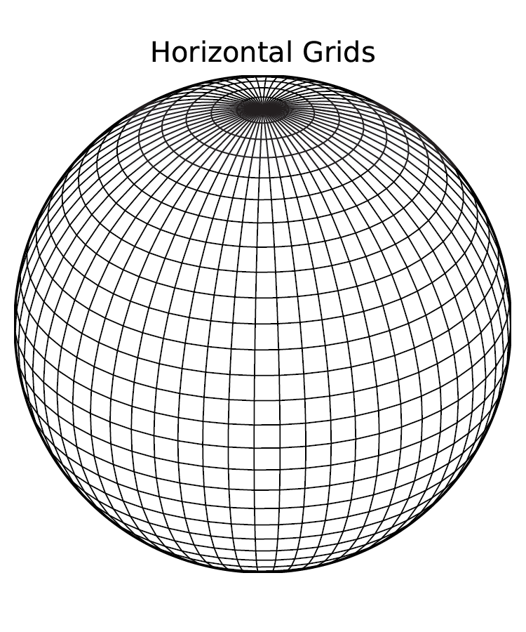
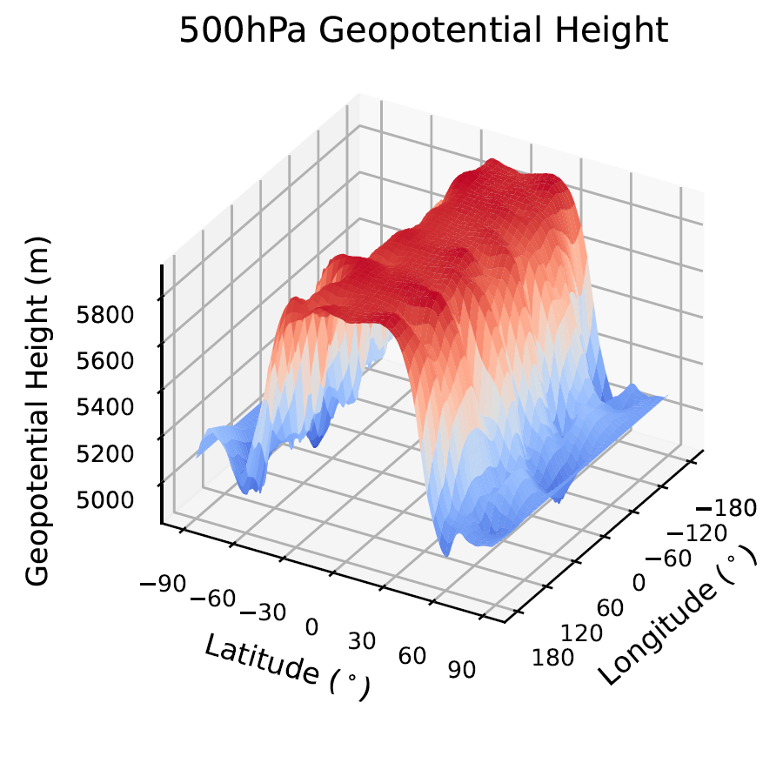
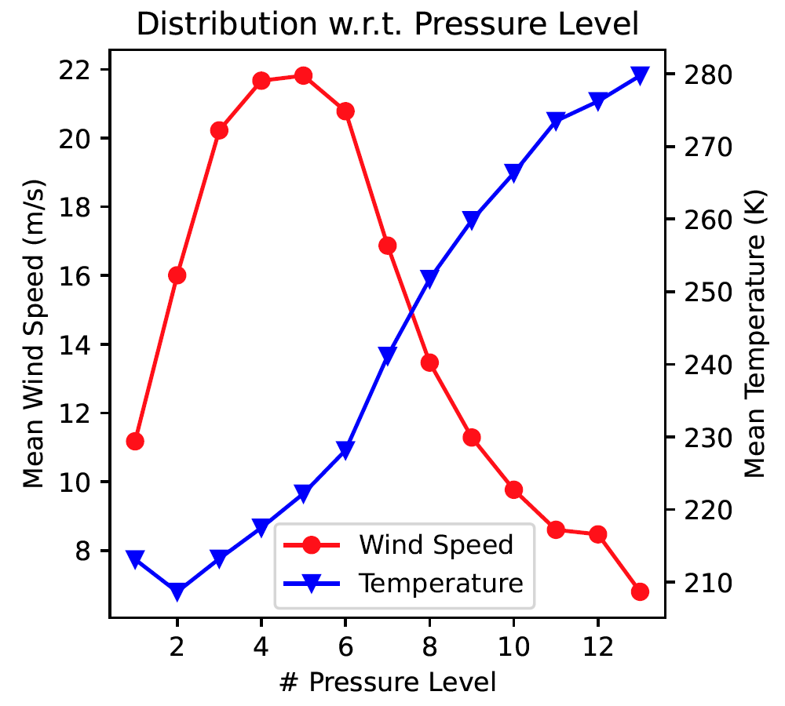
背景
方法
实验
展望
改进1：引入地球坐标先验
动机：气象变量与它们在地球坐标系内的绝对位置相关
简要设计原理：在神经网络中修改“位置偏置”项
具体地，将Swin transformer中的相对位置偏置修改为绝对位置偏置
地球表面的不均匀网格
地势高度相对于维度的变化
风速和气温相对于高度的变化

Slide 19
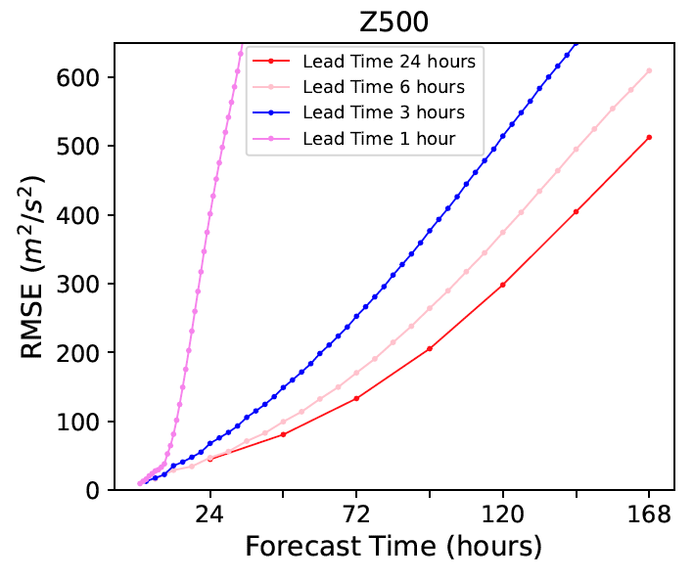
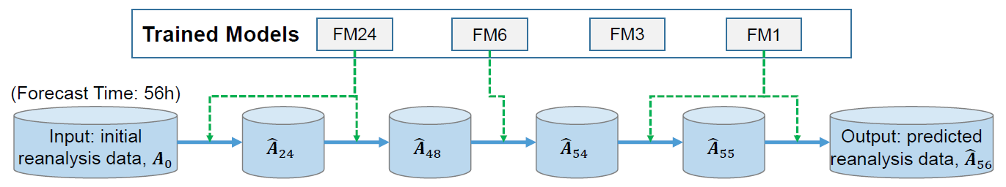
背景
方法
实验
展望
改进2：层次化时域聚合
我们观察到，预报误差随迭代快速增加
因此，减少迭代次数可以提升预报准确率
层次化时域聚合算法
我们训练了4个模型，其预报时长分别为1小时、3小时、6小时、24小时
每次预报时，采用贪心算法，选择不超过预报要求且预报时长最大的模型
7天预报仅需迭代7次，迭代步数显著减少

Slide 20
背景
方法
实验
展望
计算开销
训练阶段
每个神经网络模型拥有大约6400万参数
每个神经网络模型都在ERA5数据上训练100代，为此需要在192块NVIDIA V100 GPU上运行16天（尚未完全收敛）
推理阶段
每次迭代预报需要在单块NVIDIA V100 GPU上运行1.4秒
即使只有CPU，也可以在1分钟内完成推理
一个直观的例子：为了完成7天全球气象预报，可以迭代调用24小时模型推理7次，仅需不到10秒即可完成
在较快的推理速度下，集成气象预报的成本也显著降低（见后）
我们将训练好的模型开源^{[A]}，以促进相关领域的研究
[A] https://github.com/198808xc/Pangu-Weather

Slide 21
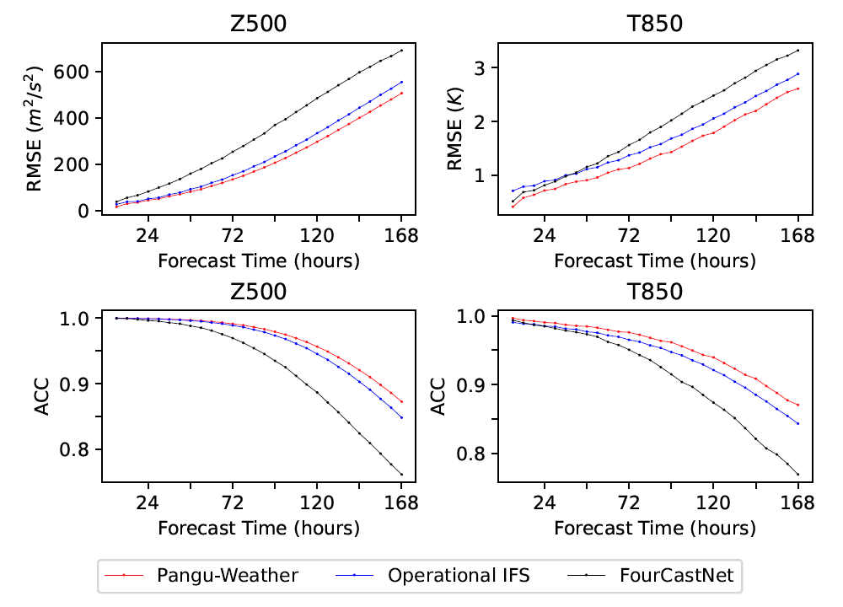
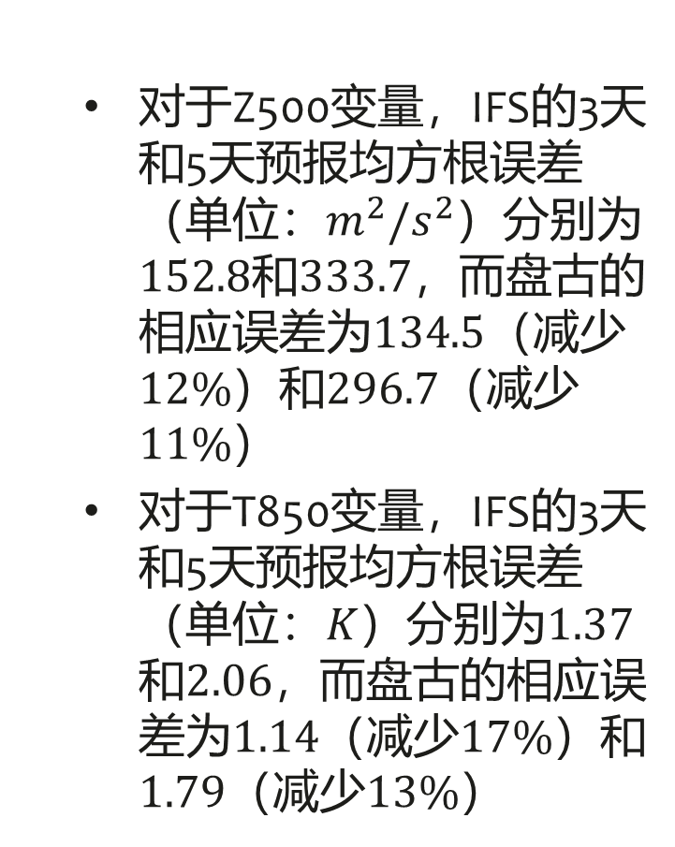
背景
方法
实验
展望
确定性预报：逐变量分析
首个超越operational IFS精度的AI气象预报方法
对于Z500变量，IFS的3天和5天预报均方根误差（单位：$m^{2}/s^{2}$）分别为$152.8$和$333.7$，而盘古的相应误差为$134.5$（减少$12\%$）和$296.7$（减少$11\%$）
对于T850变量，IFS的3天和5天预报均方根误差（单位：$K$）分别为$1.37$和$2.06$，而盘古的相应误差为$1.14$（减少$17\%$）和$1.79$（减少$13\%$）

Slide 22
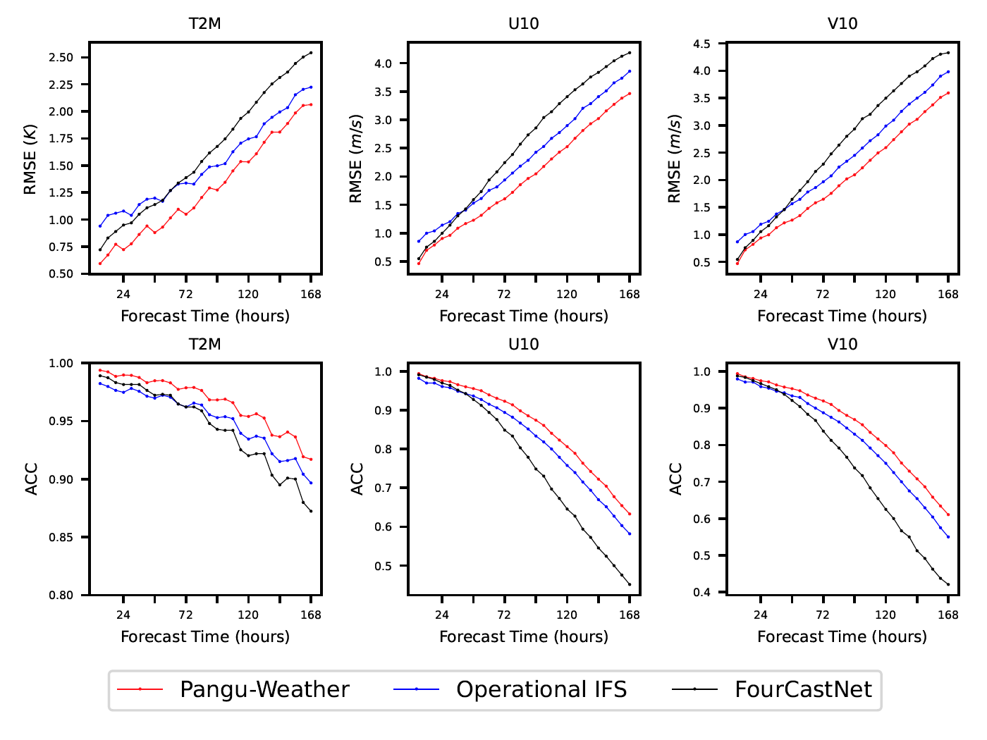
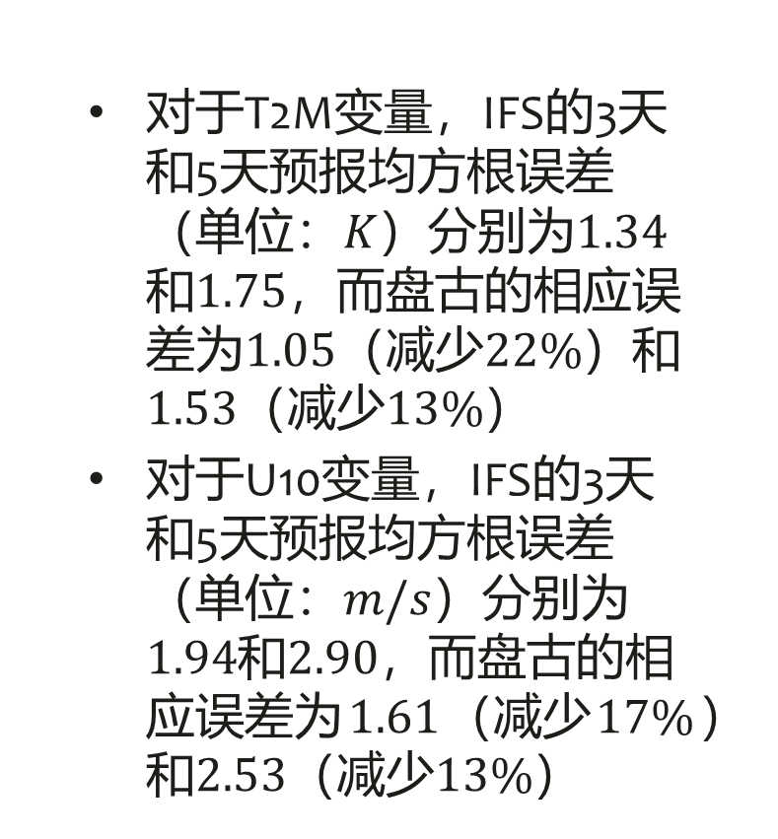
背景
方法
实验
展望
确定性预报：逐变量分析（续）
首个超越operational IFS精度的AI气象预报方法
对于T2M变量，IFS的3天和5天预报均方根误差（单位：$K$）分别为$1.34$和$1.75$，而盘古的相应误差为$1.05$（减少$22\%$）和$1.53$（减少$13\%$）
对于U10变量，IFS的3天和5天预报均方根误差（单位：$m/s$）分别为$1.94$和$2.90$，而盘古的相应误差为$1.61$（减少$17\%$）和$2.53$（减少$13\%$）

Slide 23

背景
方法
实验
展望
确定性预报：逐变量分析（续）
“预报时间增益”体现出的明显优势
定义：如盘古的7天（$168$小时）预报误差等价于另一个方法的$168−∆t$小时预报误差，那么将$Δt$称为盘古相较于相应方法的“预报时间增益”
变量名 | 相比operational IFS的增益 (h) | 相比FourCastNet的增益 (h)
Z500 | 10.45 | 43.23
T850 | 15.37 | 41.05
T2M | 18.19 | 43.11
U10 | 19.68 | 43.81
V10 | 19.10 | 42.78
Z850 | 10.62 | N/A
T850 | 13.66 | N/A
Q500 | 31.00 | N/A
U500 | 17.52 | N/A
V500 | 16.16 | N/A

Slide 24
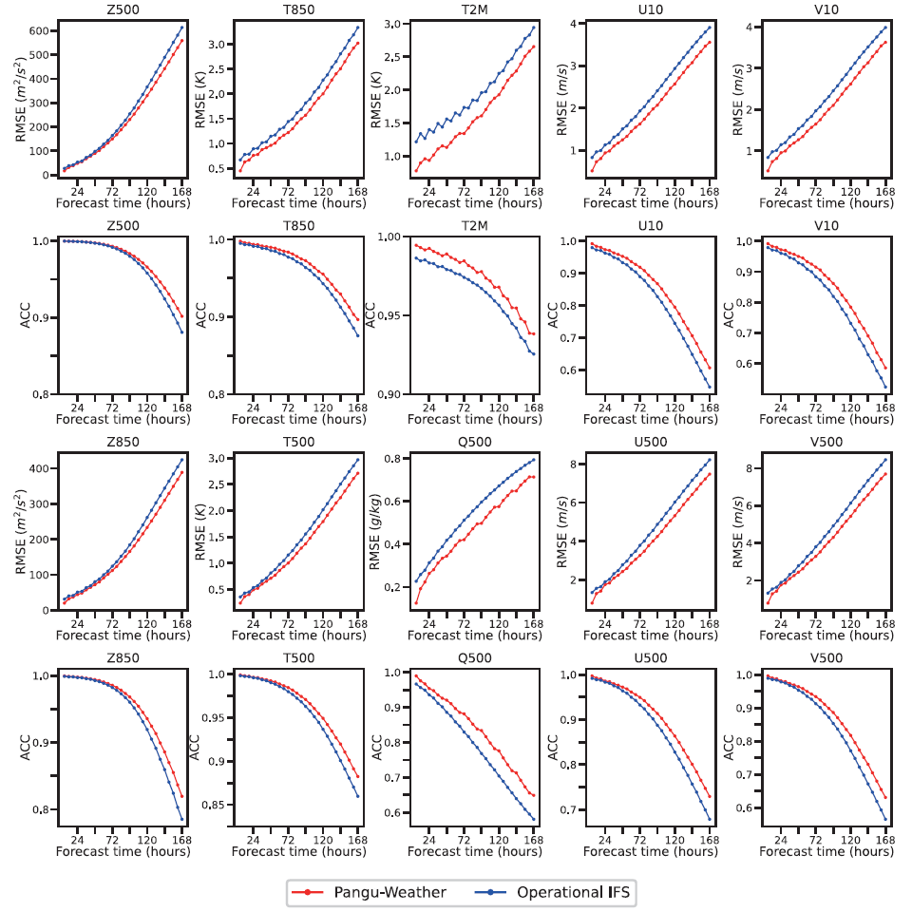

背景
方法
实验
展望
确定性预报：逐区域分析
北半球区域
维度在$+20°$（不含）和$+90°$（含）之间的区域

Slide 25
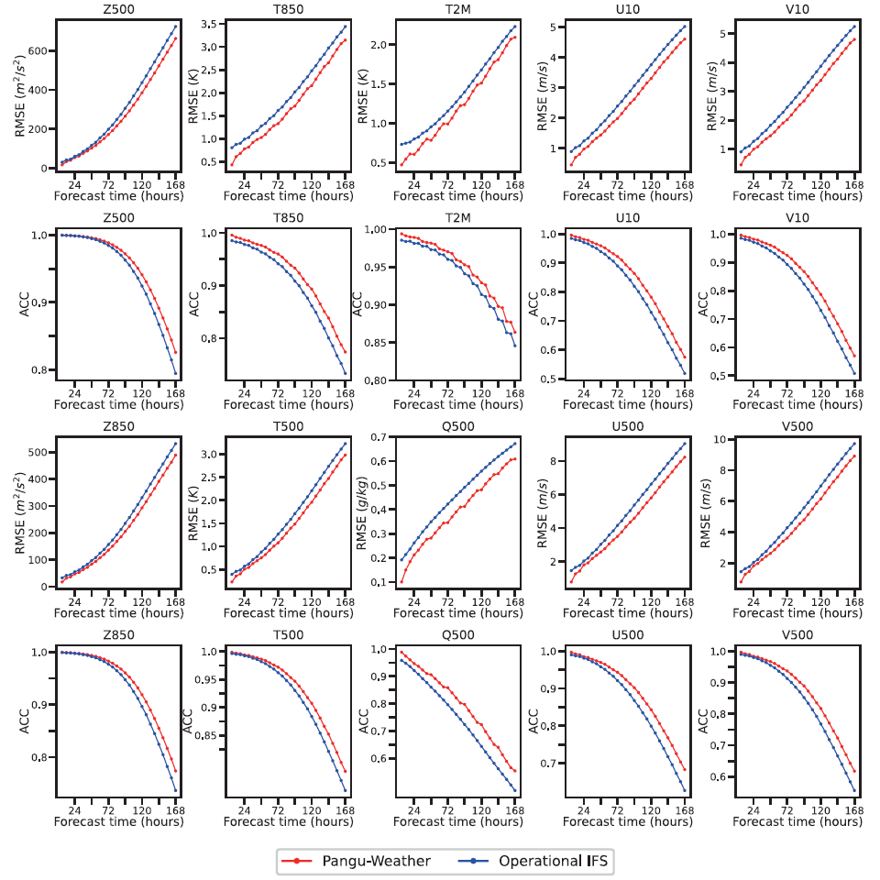

背景
方法
实验
展望
确定性预报：逐区域分析（续）
南半球区域
维度在$−20°$（不含）和$−90°$（含）之间的区域

Slide 26
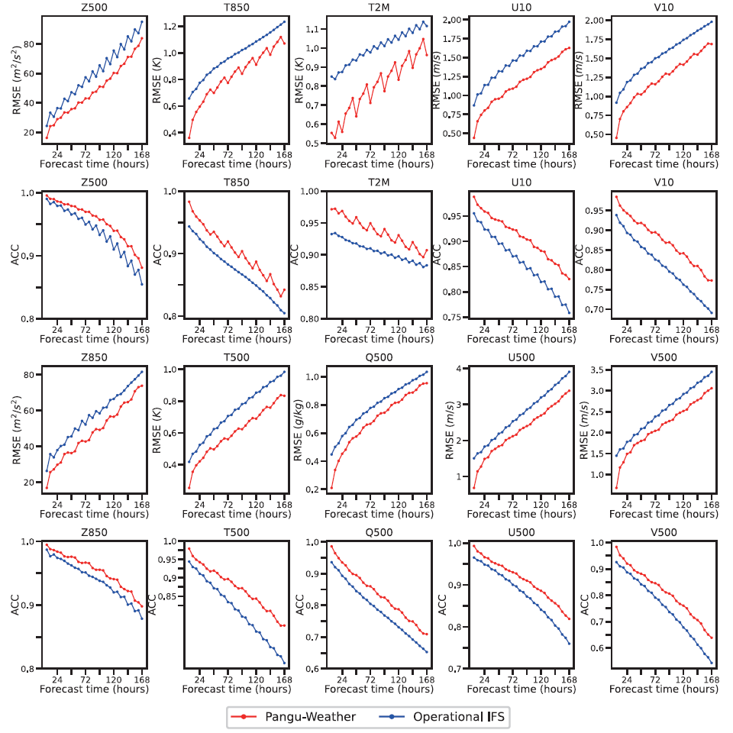

背景
方法
实验
展望
确定性预报：逐区域分析（续）
热带区域
维度在$+20°$（含）和$−20°$（含）之间的区域
观测到相较于北半球和南半球区域更大的优势，对应于盘古在热带风暴追踪上的显著优势（见后）

Slide 27
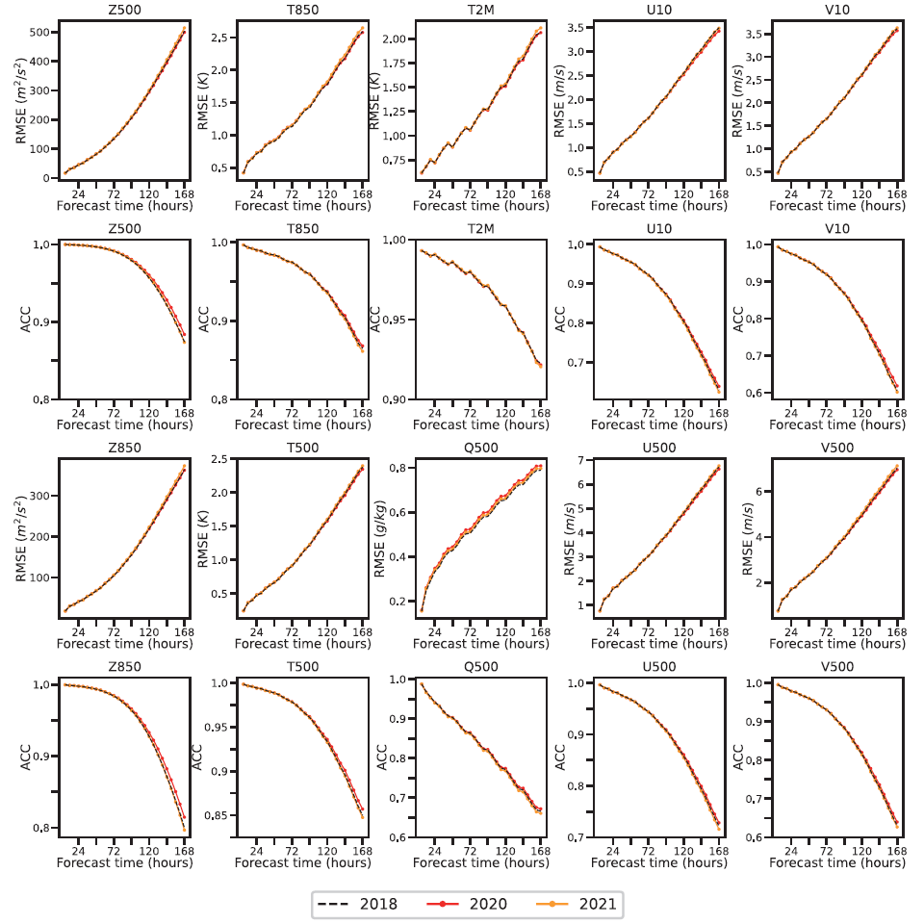
背景
方法
实验
展望
确定性预报：逐年分析
对比2018、2020、2021年预报
盘古在不同年份的均方根误差和异常相关系数的趋势保持稳定，显示了盘古的稳定预报能力

Slide 28
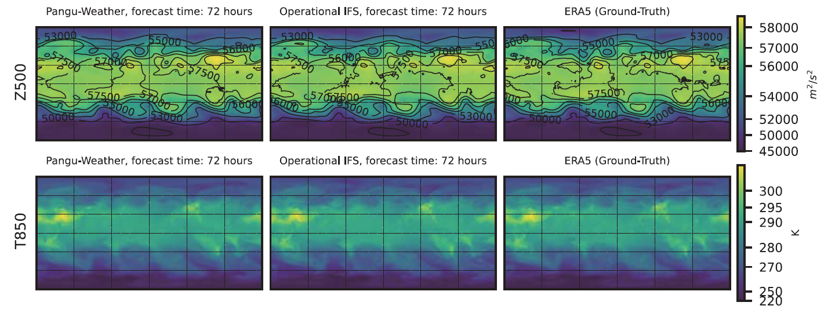
背景
方法
实验
展望
确定性预报：可视化结果
与ERA5的真实值充分接近，但仍能观测出一些差异
盘古倾向于预测较为平滑的结果（AI方法的普遍现象）
两个高空变量（Z500和T850）的3天预报结果的可视化

Slide 29
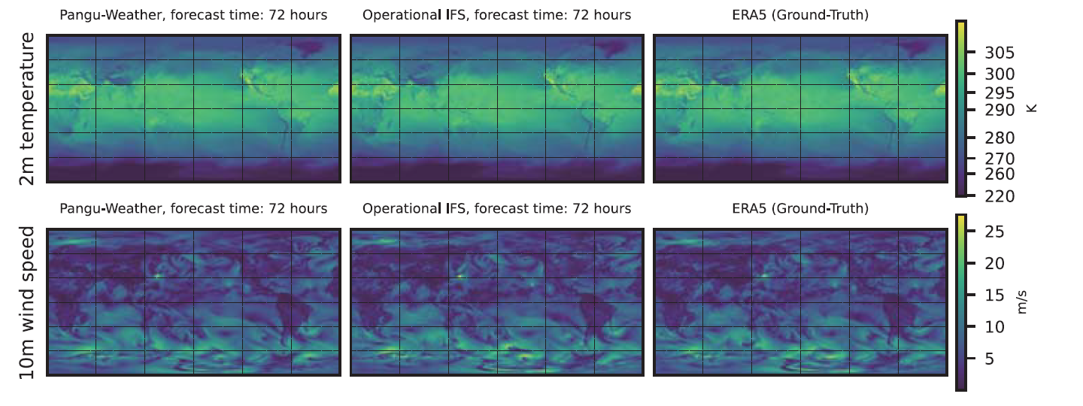
背景
方法
实验
展望
确定性预报：可视化结果（续）
与ERA5的真实值充分接近，但仍能观测出一些差异
盘古倾向于预测较为平滑的结果（AI方法的普遍现象）
两个地表变量（T2M和U10）的3天预报结果的可视化

Slide 30
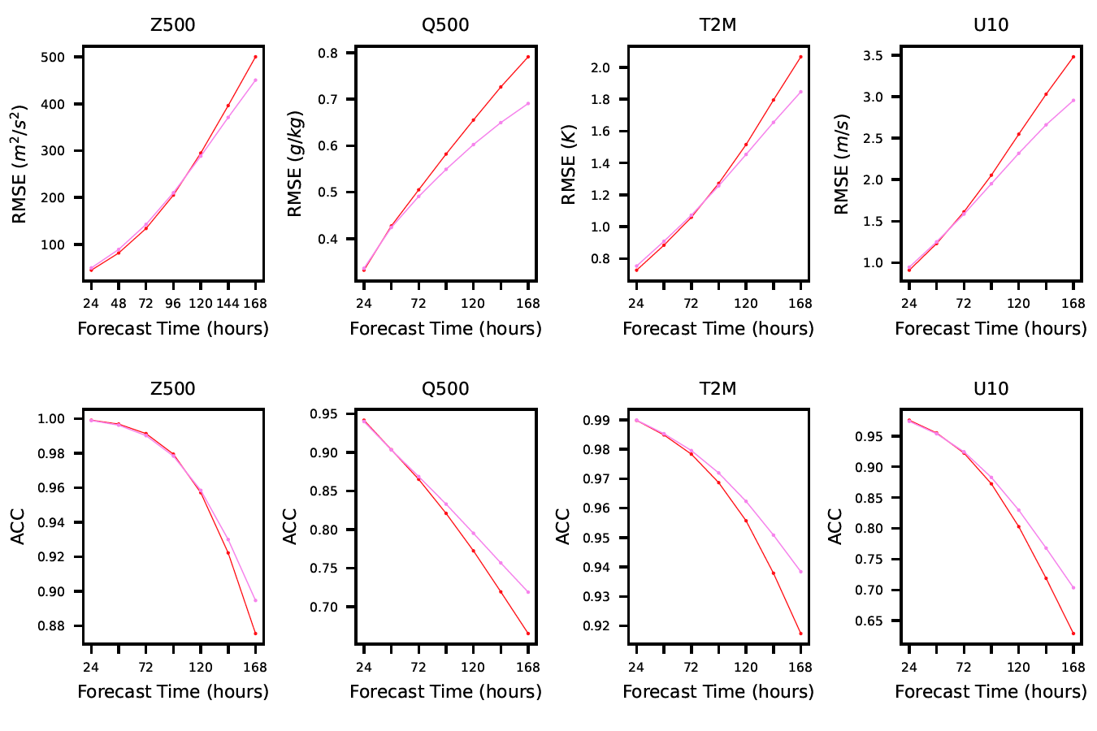
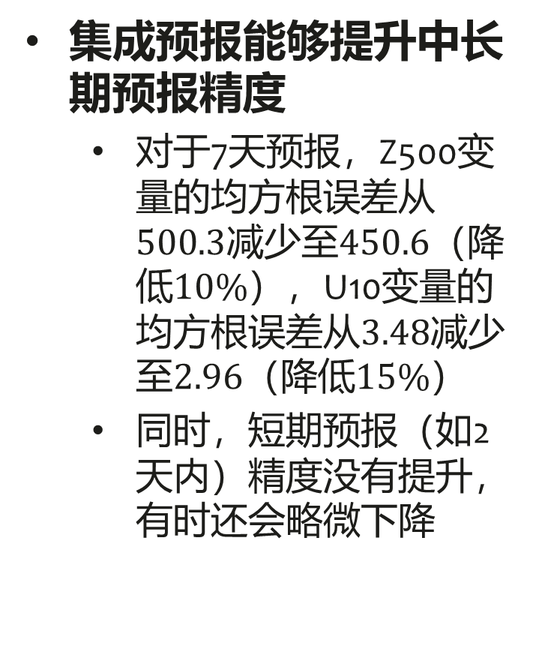
背景
方法
实验
展望
集成预报
集成预报能够提升中长期预报精度
对于7天预报，Z500变量的均方根误差从$500.3$减少至$450.6$（降低$10\%$），U10变量的均方根误差从$3.48$减少至$2.96$（降低$15\%$）
同时，短期预报（如2天内）精度没有提升，有时还会略微下降
100个成员变量的集成预报结果

Slide 31
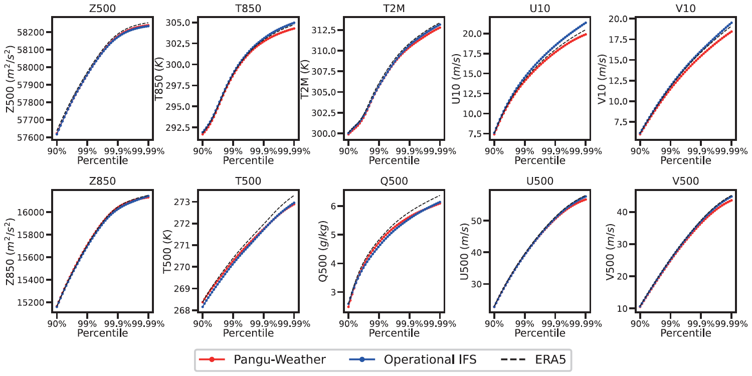
背景
方法
实验
展望
极端事件预报
观察相对分位数随预报时间的变化趋势
相较于数值方法IFS，盘古通常报告出更偏离0值的分位数，即更容易低估极端天气强度，这是因为AI方法通常输出平滑解

Slide 32
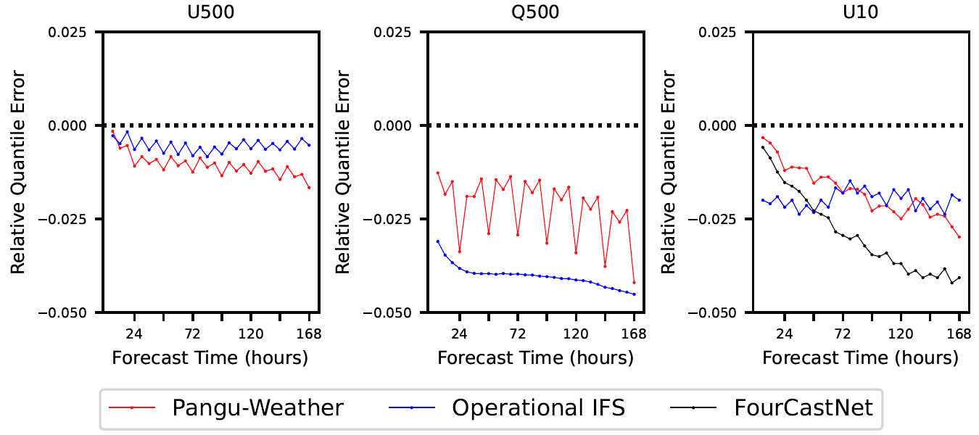
背景
方法
实验
展望
极端事件预报（续）
盘古、FourCastNet、operational IFS的对比
AI方法（盘古和FourCastNet）倾向于低估极端事件强度
一个例外是Q500变量，盘古的精度显著高于IFS，因而低估程度较低

Slide 33
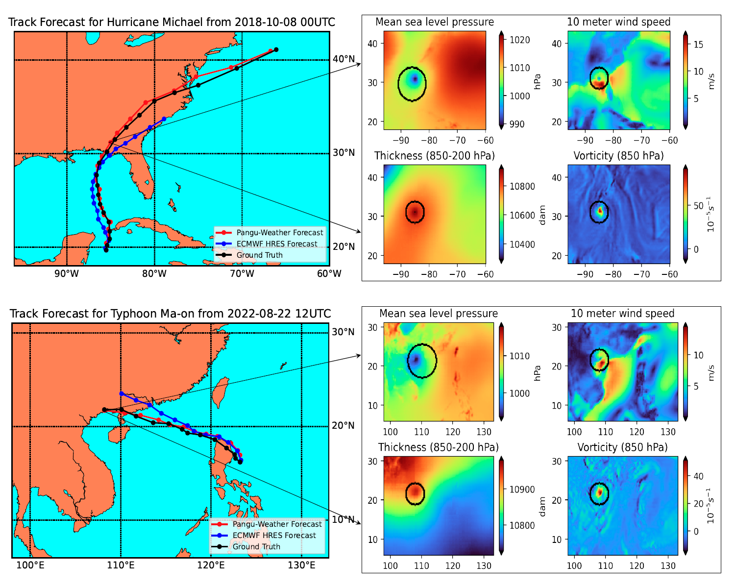
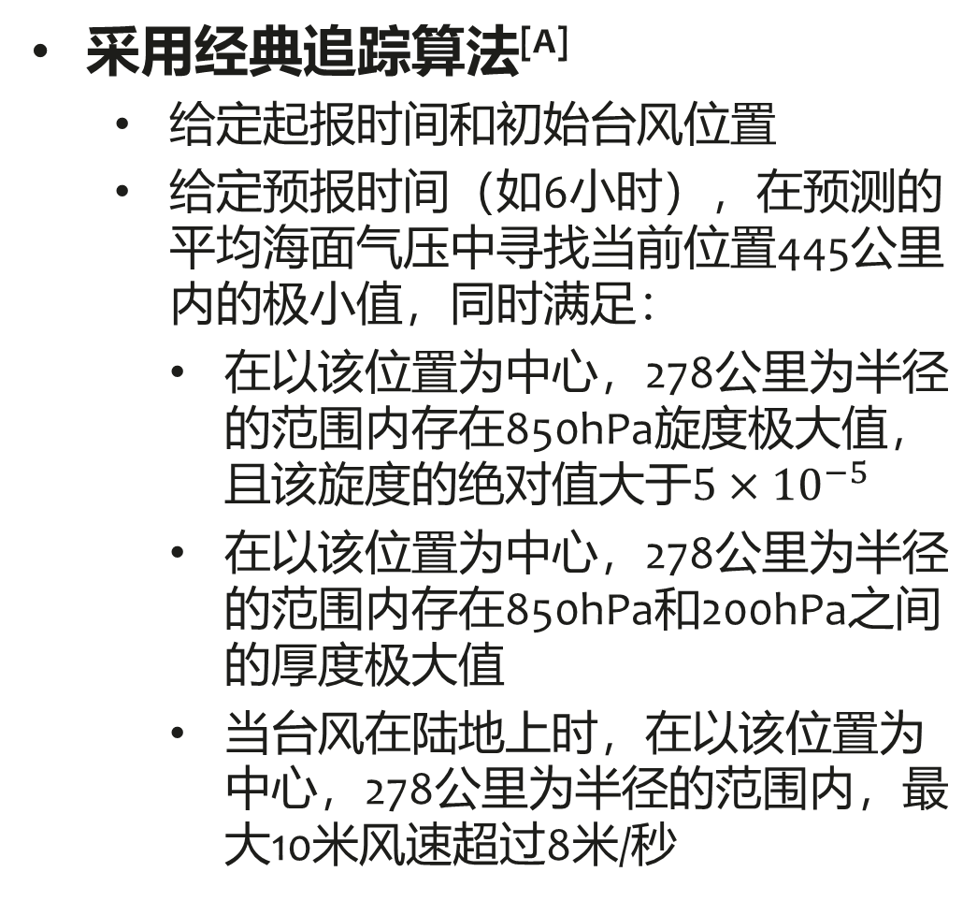
背景
方法
实验
展望
热带风暴路径追踪
采用经典追踪算法^{[A]}
给定起报时间和初始台风位置
给定预报时间（如6小时），在预测的平均海面气压中寻找当前位置445公里内的极小值，同时满足：
在以该位置为中心，278公里为半径的范围内存在850hPa旋度极大值，且该旋度的绝对值大于$5×{10}^{−5}$
在以该位置为中心，278公里为半径的范围内存在850hPa和200hPa之间的厚度极大值
当台风在陆地上时，在以该位置为中心，278公里为半径的范围内，最大10米风速超过8米/秒
两个路径追踪实例（包括平均海面气压、旋度、厚度、10米风的可视化），分布对应于飓风Michael（2018-13）和台风马鞍（2022-09）
[A] P. White, Newsletter No. 102 – Winter 2004/05, by ECMWF, 2005.

Slide 34
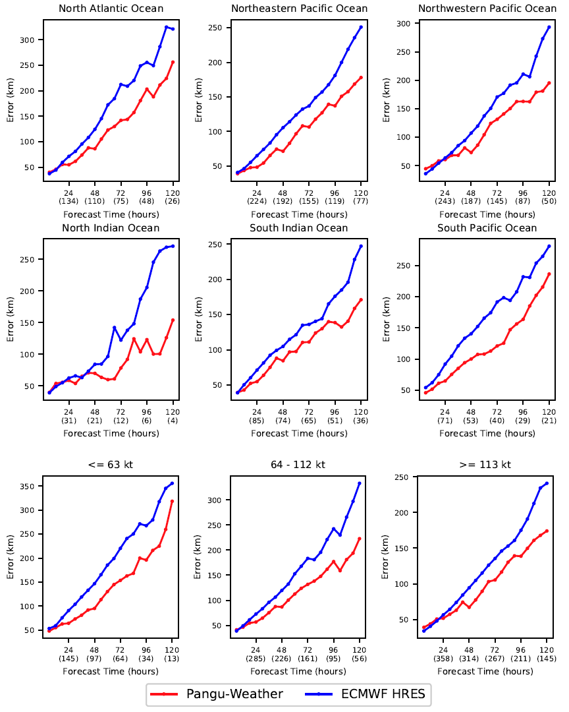
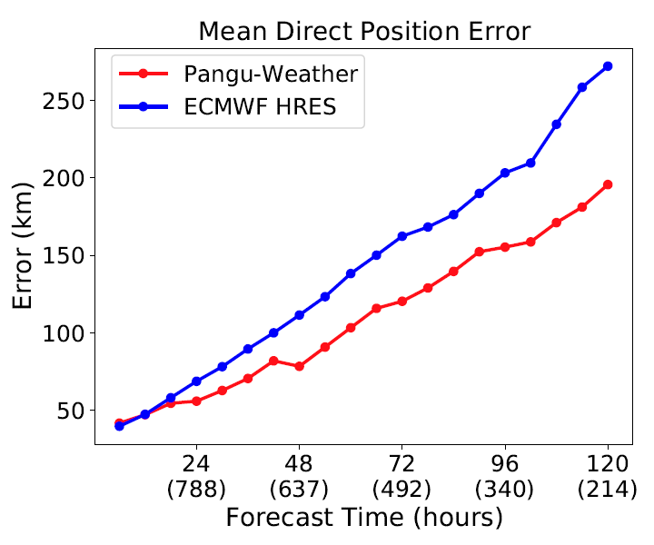
背景
方法
实验
展望
热带风暴路径追踪（续）
在2018年的88个命名台风上，追踪精度更高
随着预报时间的增加，相较于IFS的优势更明显
在不同区域、不同强度的子集上都有优势
Overall errors
Errors in different subsets

Slide 35
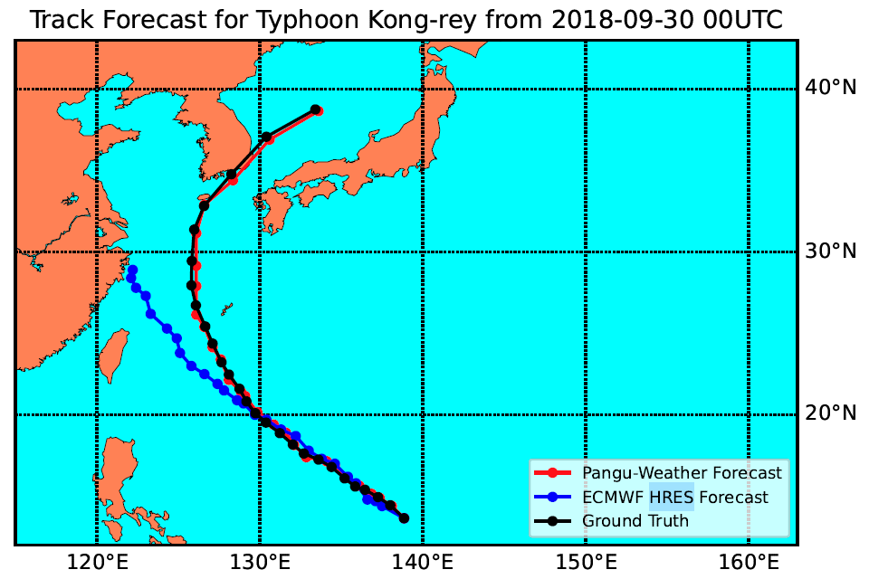
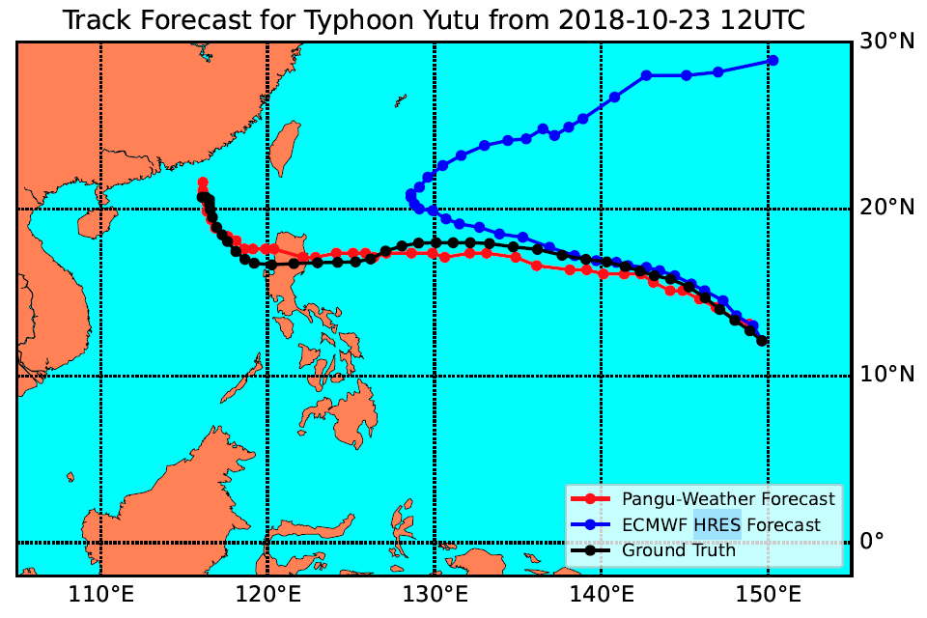
背景
方法
实验
展望
热带风暴路径追踪（续）
两个例子：台风康妮（2018-25）和台风玉兔（2018-26）
2018年西太平洋最强的两个台风
盘古模型的路径追踪结果，显著超越了欧洲气象中心的高精度预报系统
这可能与之前观察到的盘古模型在热带地区的预报精度优势有关

Slide 36
背景
方法
实验
展望
总结
盘古模型展现了AI算法在数值气象预报领域的巨大潜力
盘古是首个在再分析数据上超越了operational IFS的AI预报算法
然而，距离AI算法“取代”传统数值方法，仍有很长的路要走
盘古的核心思想：3D深度神经网络，结合少量对气象预报有益的先验
可以预期，结合更多气象知识的AI算法将展现更强能力
实验结果
盘古在再分析数据上取得了更高预报精度
初步实验表明，即使使用IFS零场作为输入，仍能取得超越IFS的精度
相较于传统数值预报方法，推理速度提升了4–5个数量级
在极端气象过程（如热带风暴）的预报中取得了有前景的结果
这表明，在全球气象数据上训练的AI模型，能够适应不同预报场景

Slide 37
背景
方法
实验
展望
展望AI数值气象预报的未来
更多的数据
例：具有更高时空分辨率的再分析数据（如ERA6）
完整的观测和预报数据，以促进端到端的气象预报算法
更强的模型（需要更强的AI硬件）
更深、更宽的神经网络，在气象数据上训练更长时间
从3D神经网络到4D神经网络：将时间轴引入神经网络本身
更合理的评价指标
均方根误差和异常相关系数在中长期预报中有较强的局限性
为了进一步提升AI算法的能力，亟需更合理的评价指标（如抑制平滑解）

Slide 38
背景
方法
实验
展望
盘古气象论文被《自然》正刊接收^{[A]}
审稿人一直赞同本工作的贡献和未来潜力
审稿人1（德国尤利希研究中心教授Martin Schultz）：“我相信论文为气象预报领域做出了重要贡献，而且它在科学上和技术上都是合理的。”
审稿人2（欧洲气象中心机器学习协调员Matthew Chantry）：“论文的结果在之前的结果上迈出了重要一步。在我看来，这项工作将使人们重新评估未来的预测模型。”
审稿人3（美国科罗拉多州立大学教授Imme Ebert-Uphoff）：“我们小组确认下载和运行盘古模型非常容易。我们只花了一个下午的时间就让它工作起来，甚至在台式电脑上也能快速执行。这意味着气象界的任何人现在都可以根据自己的意愿运行和测试这些模型。对于研究社区来说，这是一个很好的机会来探索该模型对特定气象现象的预测效果。这将有助于该领域的进展。”
[A] K. Bi et al., Accurate Medium-range Global Weather Forecasting with 3D Neural Networks, in Nature, 2023.

Slide 39
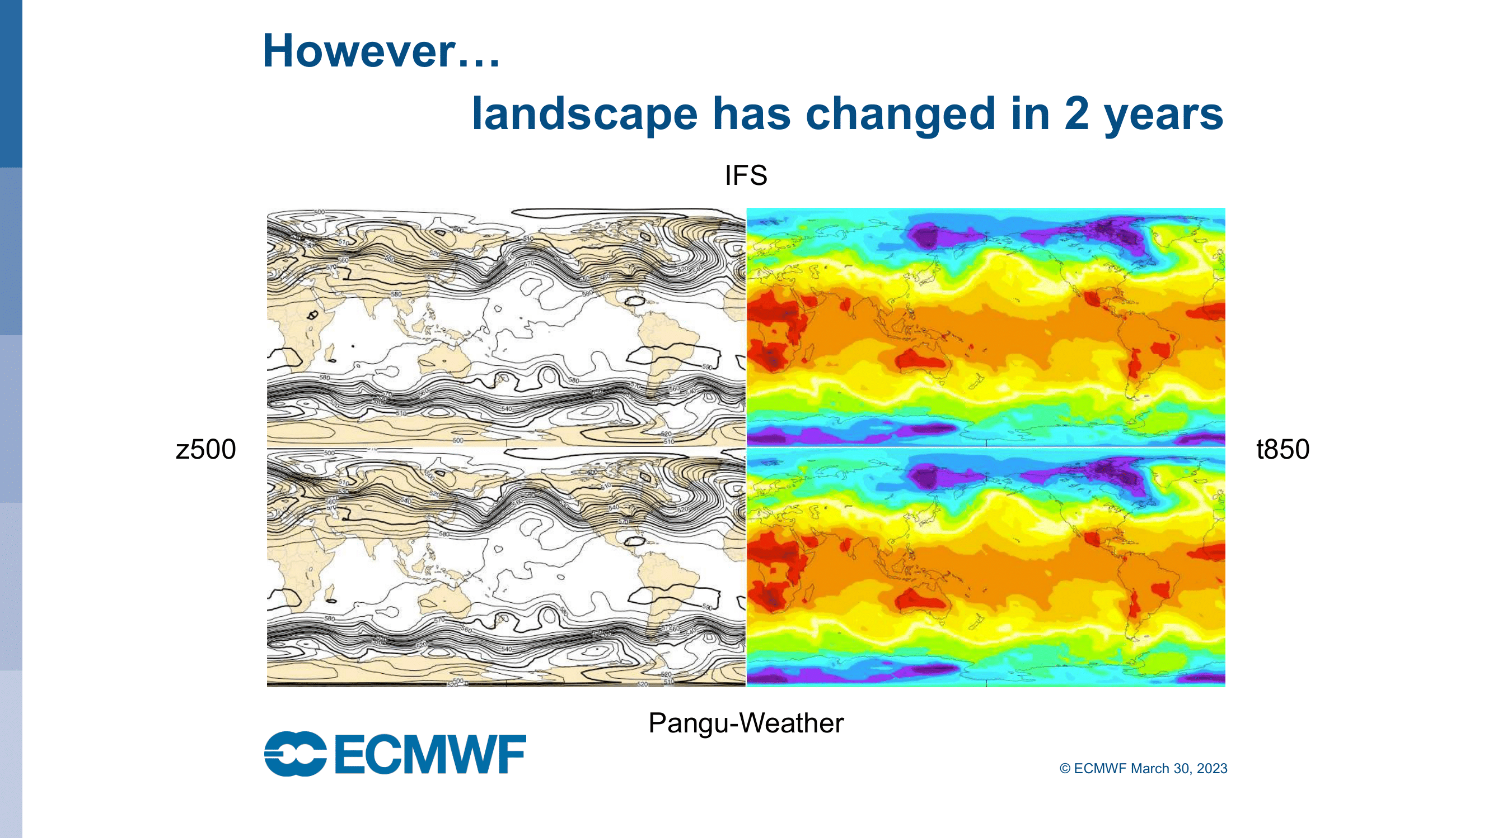
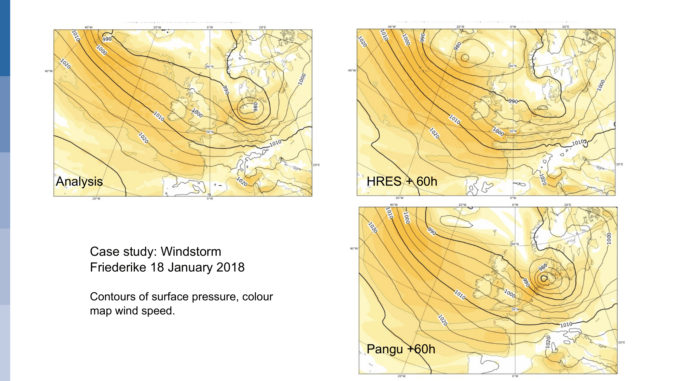
背景
方法
实验
展望
盘古模型已经开源开放^{[A]}
欧洲气象中心测试了盘古模型并且提供了测试报告
结果很有前景，我们相信这代表着“数据驱动的气象预报方法的崛起”^{[B]}。
“我们在欧洲气象中心很方便地测试了盘古气象模型，以了解机器学习方法的潜在能力。为了让它更方便运行，我们开发了一个工具^{[C]}，从我们的CDS库抽取必要数据，用于测试盘古气象模型（以及其他模型），并且将模型的输出存储为GRIB格式。”
预报一般气象变量的能力
预报冬季风暴Friederike的结果
[A] https://github.com/198808xc/Pangu-Weather
[B] Z. Ben-Bouallegue et al., The Rise of Data-driven Weather Forecasting, in arXiv preprint:2307.10128, 2023.
[C] https://github.com/ecmwf-lab/ai-models-panguweather

Slide 40
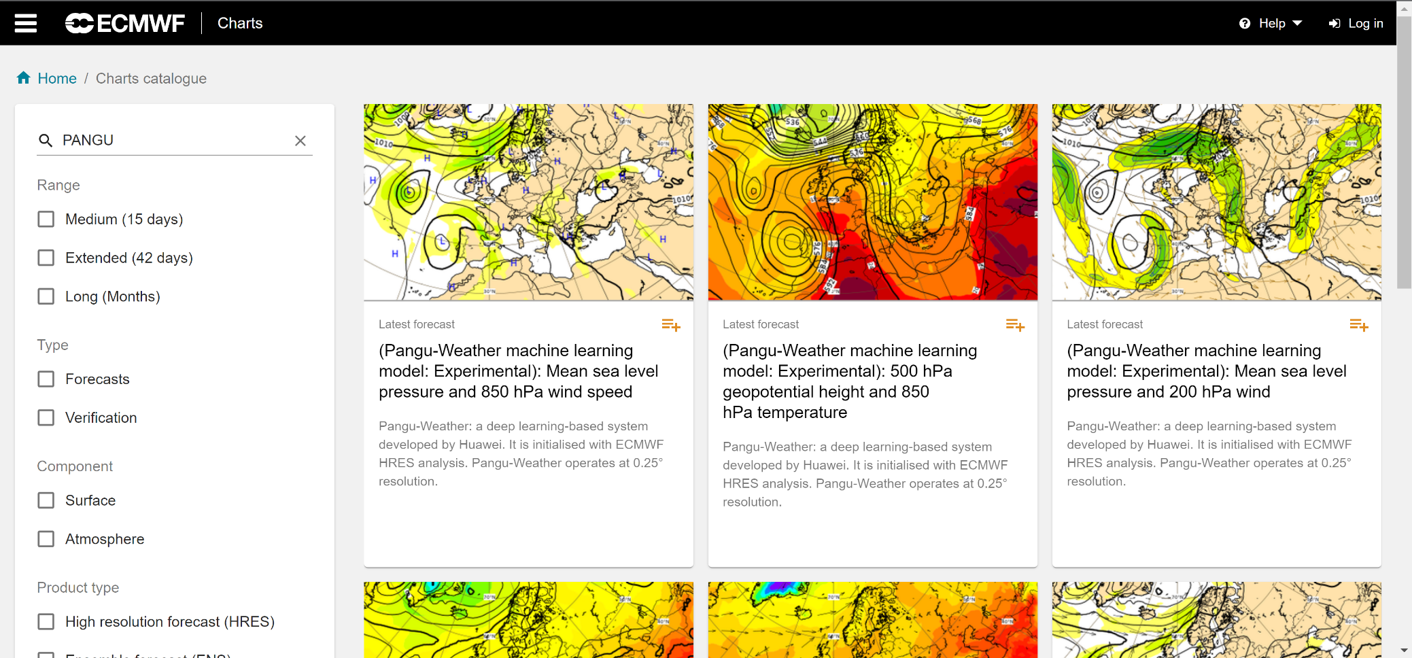
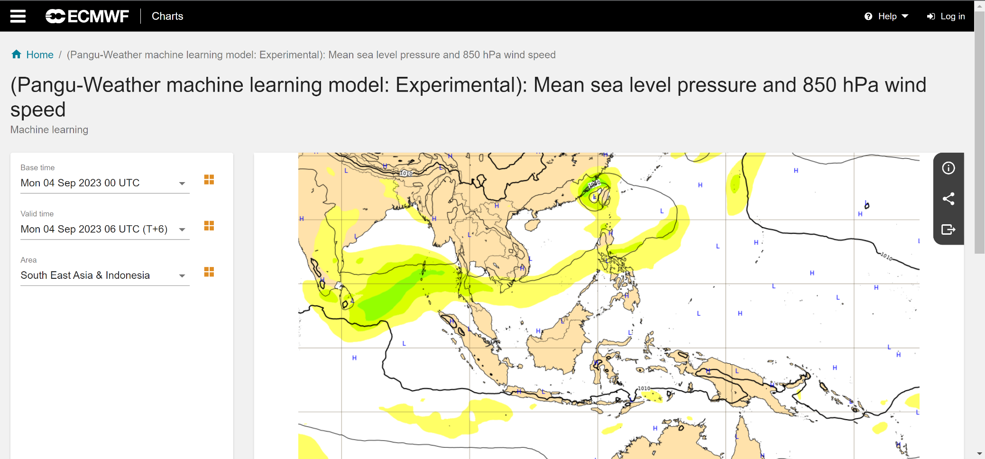
背景
方法
实验
展望
欧洲气象中心上线盘古预测结果^{[A]}
从2023年7月起，欧洲气象中心将盘古模型作为常规预报发布
在ECMWF Charts网站搜索“PANGU”即可^{[B]}
选择感兴趣的气象变量（如选择平均海面气压以追踪热带风暴路径）
选择相应的区域和起报时间，即可看到盘古模型的预报结果
ECMWF Charts主页
平均海面气压和850hPa风速的可视化结果
[A] https://charts.ecmwf.int/
[B] https://charts.ecmwf.int/?query=PANGU

Slide 41
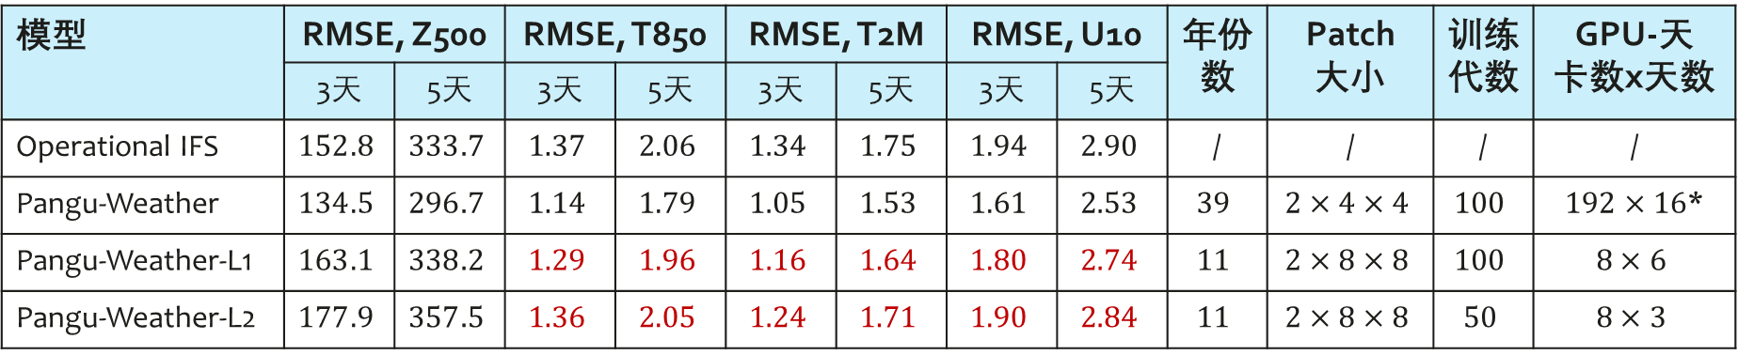
背景
方法
实验
展望
盘古气象大模型的轻量级版本
仅仅使用约1%的计算开销，也可达到接近operational IFS的精度
策略：使用更少的训练数据（11年而非39年、每天采样而非每小时采样，从而只需要不到1TB的训练数据），训练50代或100代
使用更轻量级的网络结构（更重的下采样）
我们在GitHub上发布了训练细节^{[A]}
模型 | RMSE, Z500 |  | RMSE, T850 |  | RMSE, T2M |  | RMSE, U10 |  | 年份数 | Patch 大小 | 训练代数 | GPU-天 卡数x天数
 | 3天 | 5天 | 3天 | 5天 | 3天 | 5天 | 3天 | 5天
Operational IFS | $$152.8$$ | $$333.7$$ | $$1.37$$ | $$2.06$$ | $$1.34$$ | $$1.75$$ | $$1.94$$ | $$2.90$$ | / | / | / | /
Pangu-Weather | $$134.5$$ | $$296.7$$ | $$1.14$$ | $$1.79$$ | $$1.05$$ | $$1.53$$ | $$1.61$$ | $$2.53$$ | $$39$$ | $$2×4×4$$ | $$100$$ | $192×16$*
Pangu-Weather-L1 | $$163.1$$ | $$338.2$$ | $$1.29$$ | $$1.96$$ | $$1.16$$ | $$1.64$$ | $$1.80$$ | $$2.74$$ | $$11$$ | $$2×8×8$$ | $$100$$ | $$8×6$$
Pangu-Weather-L2 | $$177.9$$ | $$357.5$$ | $$1.36$$ | $$2.05$$ | $$1.24$$ | $$1.71$$ | $$1.90$$ | $$2.84$$ | $$11$$ | $$2×8×8$$ | $$50$$ | $$8×3$$
[A] https://github.com/198808xc/Pangu-Weather
*原版训练了4个不同时效模型，而轻量级版本只需训练1个24小时模型。

Slide 42


谢谢
欢迎提问
《自然》正刊论文
开源代码和模型

